Slide 1
MP2: Sistemes d’aprenentatge automàtic
Classe 2 – Tema 1 – 11/10/2024
Nil Redón

Slide 2
Classe anterior
MP2: Sistemes d’aprenentatge automàtic
Presentació del professor i dels alumnes
Presentació dels objectius del mòdul, temari, materials i avaluació
Dubtes / preguntes?
Classe 1 - Introducció

Slide 3
Activitats i avaluació
MP2: Sistemes d’aprenentatge automàtic
Avaluació contínua:
  Aniré proposant activitats a mesura que anem avançant, que es revisaran i solucionaran conjuntament en les següents classes. La correcta realització de les activitats i la participació en les sessions de resolució suposaran un 70% de la nota global.
  De manera aleatòria, es faran a classe examen tipus test sobre el contingut del màster. La puntuació en aquests tests significarà un 30% de la nota global.
Classe 1 - Introducció

Slide 4
Continguts de la classe
MP2: Sistemes d’aprenentatge automàtic
Repàs: Presentació dels objectius del mòdul, temari, materials i avaluació
Definició de IA
Definició d’algoritme
Evolució histórica de la IA
IA vs sistemes tradicionals
Tipus de IA
Definició de IA Forta i IA Dèbil
Activitat 1: IA Forta vs IA Dèbil
Classe 1 - Introducció

Slide 5
Definició de IA
MP2: Sistemes d’aprenentatge automàtic
Intel·ligència Artificial (Wikipedia): Conjunt de capacitats cognoscitives i intelectuals expressades per sistemes informàtics o combinacions d’algoritmes que tenen com a propòsit la creació de màquines que imiten la Intel·ligència humana per realitzar tasques, i que poden millorar a mesura que recopilen informació.
El terme Intel·ligència Artificial (IA) és molt atractiu, però podríem també referir-nos a aquestes tècniques com “Models probabilístics avançats per realitzar tasques emulant la Intel·ligència humana”, per evitar confusions amb les seves capacitats, i seria correcte.
Classe 1 - Introducció

Slide 6
Definició d’algoritme
MP2: Sistemes d’aprenentatge automàtic
Seqüència ordenada de passos per arribar a una finalitat a partir d’una situació inicial.
Exemples:
  Recepta de cuina.
  Muntatge d’un moble.
Aplicat a IA, els algoritmes són una seqüència ordenada d’operacions matemàtiques fins a solucionar un problema.
Classe 1 - Introducció

Slide 7
Evolució històrica de la IA
MP2: Sistemes d’aprenentatge automàtic
No apareix per art de màgia, és fruit de molts anys de treball i avenços, que ha explotat ara per l’aparició dels ordinadors:
  Models estadístics clàssics
  Teoria de la probabilitat de Bayes (Segle XVIII)
  Mètode de mínims quadrats (Segle XIX)
  Creació del Machine Learning (Segle XX)
  Creació del Deep learning (Segle XX)
  IA Generativa (Segle XXI)
Classe 1 - Introducció

Slide 8
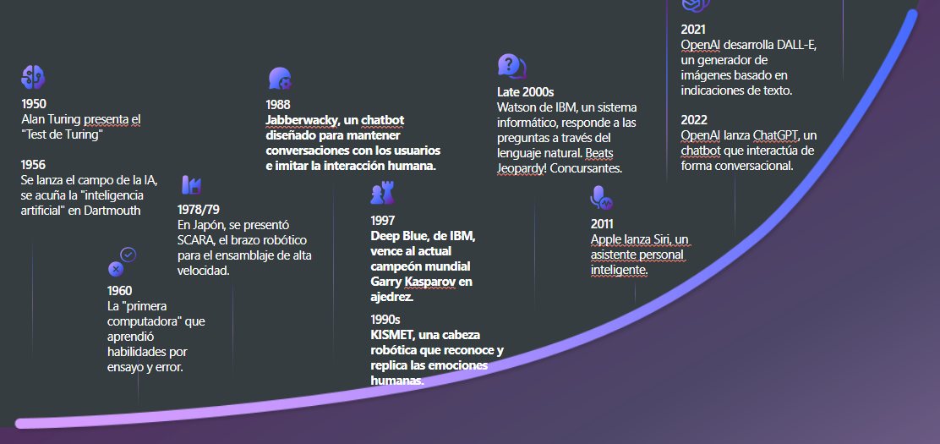
Evolució històrica de la IA
MP2: Sistemes d’aprenentatge automàtic
Classe 1 - Introducció

Slide 9
IA vs algoritmes tradicionals
MP2: Sistemes d’aprenentatge automàtic
La IA ens permet solucionar problemas per als quals no sabem expressar com arribar a la solució correcta mitjançant instruccions explícites.
Exemples:
  Tradicional: Operacions matemàtiques
  IA: Detecció d’elements en una imatge, escriure text.
Classe 1 - Introducció

Slide 10
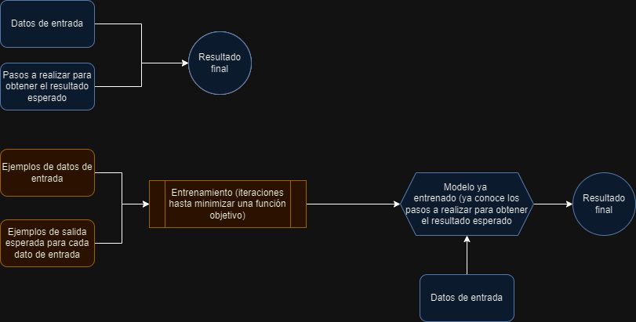
IA vs algoritmes tradicionals
MP2: Sistemes d’aprenentatge automàtic
Classe 1 - Introducció

Slide 11
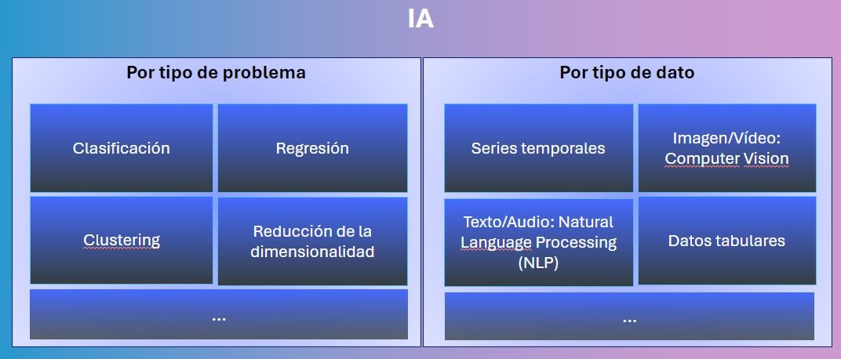
Tipus de IA
MP2: Sistemes d’aprenentatge automàtic
Classe 1 - Introducció

Slide 12
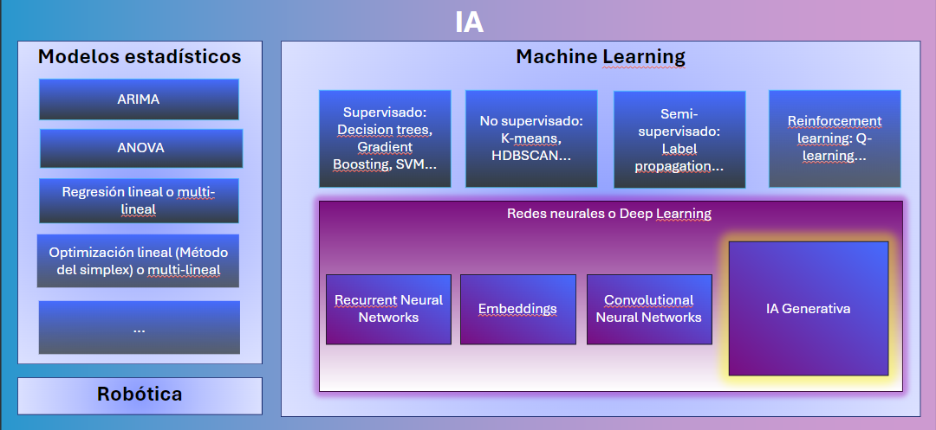
Tipus de IA
MP2: Sistemes d’aprenentatge automàtic
Classe 1 - Introducció

Slide 13
IA Dèbil vs IA Forta
MP2: Sistemes d’aprenentatge automàtic
La IA Dèbil és capaç de realitzar tasques concretes que requereixen Intel·ligència humana.
La IA Forta és capaç de raonar, interactuar amb l’entorn, tenir autoconsciència i aprendre a realitzar qualsevol tipus de tasca.
Tots els algoritmes que coneixem a dia d’avui son IA Dèbil. La IA Forta no existeix avui en dia.
Classe 1 - Introducció

Slide 14
Activitat 1: Verdadero o Falso
MP2: Sistemes d’aprenentatge automàtic
PREMISA | VERDADERA | FALSA
La IA Débil está diseñada para realizar tareas específicas y limitadas.
La IA Fuerte puede entender, razonar y tener conciencia similar a la humana.
Un asistente virtual como Siri o Alexa es un ejemplo de IA Fuerte.
La IA Débil puede aprender y adaptarse a nuevas situaciones sin intervención humana.
La IA Fuerte es actualmente una realidad y se utiliza en diversas aplicaciones comerciales.
Classe 1 - Introducció

Slide 15
Solució a l’activitat 1
MP2: Sistemes d’aprenentatge automàtic
PREMISA | VERDADERA | FALSA
La IA Débil está diseñada para realizar tareas específicas y limitadas. | X
La IA Fuerte puede entender, razonar y tener conciencia similar a la humana. | X
Un asistente virtual como Siri o Alexa es un ejemplo de IA Fuerte. |  | X
La IA Débil puede aprender y adaptarse a nuevas situaciones sin intervención humana. |  | X
La IA Fuerte es actualmente una realidad y se utiliza en diversas aplicaciones comerciales. |  | X
Classe 1 - Introducció

Slide 16
Següent classe – Caracterització de la IA Dèbil
MP2: Sistemes d’aprenentatge automàtic
Entrarem en detall sobre la IA Dèbil
Parlarem de:
  Característiques dels algoritmes de IA Dèbil
  Aplicacions reals
  Avantatges i inconvenients
Sabies que Siri, Alexa o ChatGPT son IA Dèbil?
Classe 1 - Introducció

